Slide 1

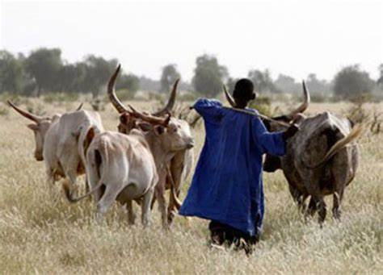
Statistiques Agricoles
TP final : Elevage pastoral
Par Malick SENE et Awa DIAW, élèves en ISEP2
Sous la supervision de:
M. Mouhamed Rassoul SY

Slide 2
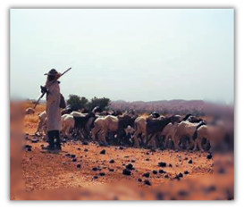

Plan
Introduction
I.
Préparation et nettoyage des données
II.
Subsistance du ménage
III.
Ventes de bétail durant la transhumance
IV.
Elevage et émigration
Conclusion

Slide 3
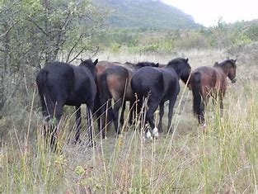

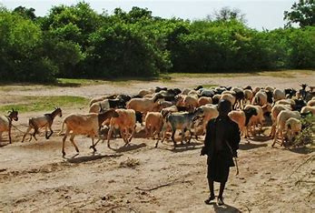
Introduction
Elevage pastoral (système extensif, où les troupeaux pâturent sur de grandes étendues) = pratique répandue dans le Sahel
Un projet d'envergure porté par l'UE, UKAID, AirFrance et les ONG ActingForlife et BRACED
But: Renforcement la résilience des populations face aux changements climatiques.
350 familles pastorales et agropastorales
5 pays :Niger, Burkina Faso, Mali, Mauritanie et Sénégal
Focus particulier sur la mobilité du bétail en Afrique de l'Ouest.
01

Slide 4



I. Préparation et nettoyage des données
Importation des données brutes et exploration de leur structure initiale grâce au fichier (do-file) de prétraitement des données
Traitement des doublons et des valeurs manquantes pour la variable ID
Génération de variables de localisation à partir des ID
Suppression des variables inutiles .
Restructuration et harmonisation des données
Nettoyage des données d’émigration
Standarisation et codage des noms des destinations
Ces étapes = Transformation des données brutes en un format structuré et plus facile à manipuler.
02

Slide 5
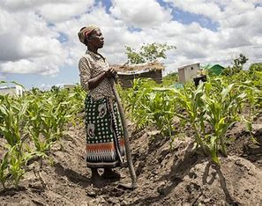
II. Subsistance du ménage (1/3)
Pratique d’une diversité de cultures, en plus de l’élevage : plus de la moitié des enquêtés de chaque pays, la totalité pour le Burkina Faso
Le mil, le sorgho, le maïs, le niébé, le manioc, l'arachide, le coton, les cultures maraîchères, le sésame, le melon, le riz, le gombo, les fruits sauvages, les vergers et l'oseille de Guinée
Diversité dans les cultures pratiquées, avec une prédominance du mil, du sorgho, du maïs et du niébé (62% à 81 % des cultures).
03
03

Slide 6
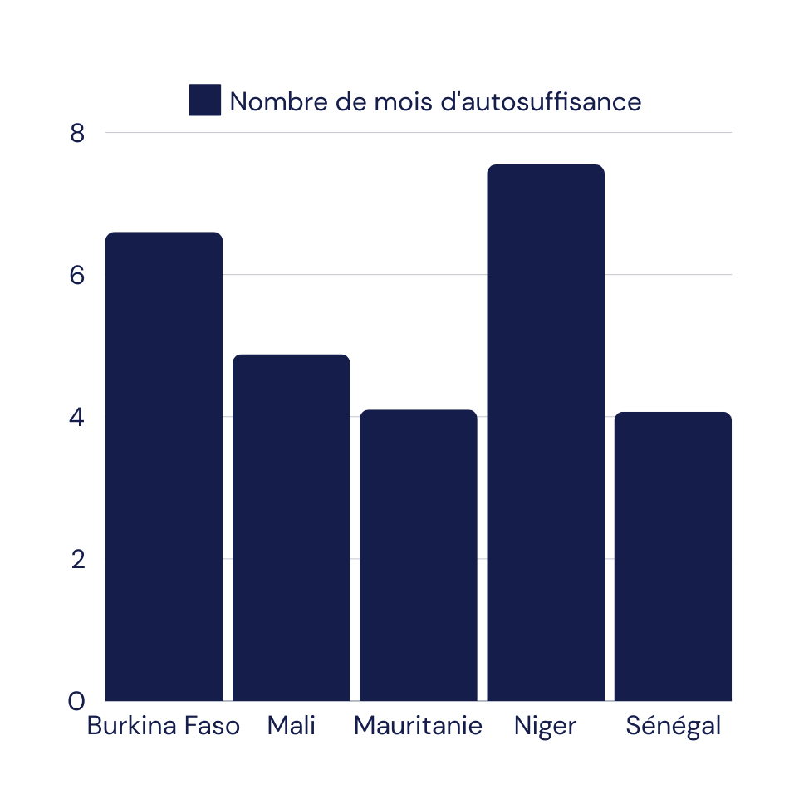
II. Subsistance du ménage (2/3)
// Besoins alimentaires satisfaits grâce à la production agricole des ménages pendant 4 à 8 mois.
// Niger et Burkina Faso = les niveaux d'autosuffisance les plus élevés, avec respectivement 7 mois et demi et 6 mois et demi d'autosuffisance en moyenne.
04

Slide 7
II. Subsistance du ménage (3/3)
Indice de viabilité
Différences significatives entre les pays
Mauritanie, le Mali et le Sénégal = des valeurs élevées supérieures à 4, indiquant une meilleure capacité des ménages à maintenir des activités d'élevage viables
Pour le Burkina Faso et le Niger, seuil de viabilité non atteint
3,2
3,4
Burkina Faso
Niger
4,9
6,1
9,4
Sénégal
Mali
Mauritanie
05

Slide 8
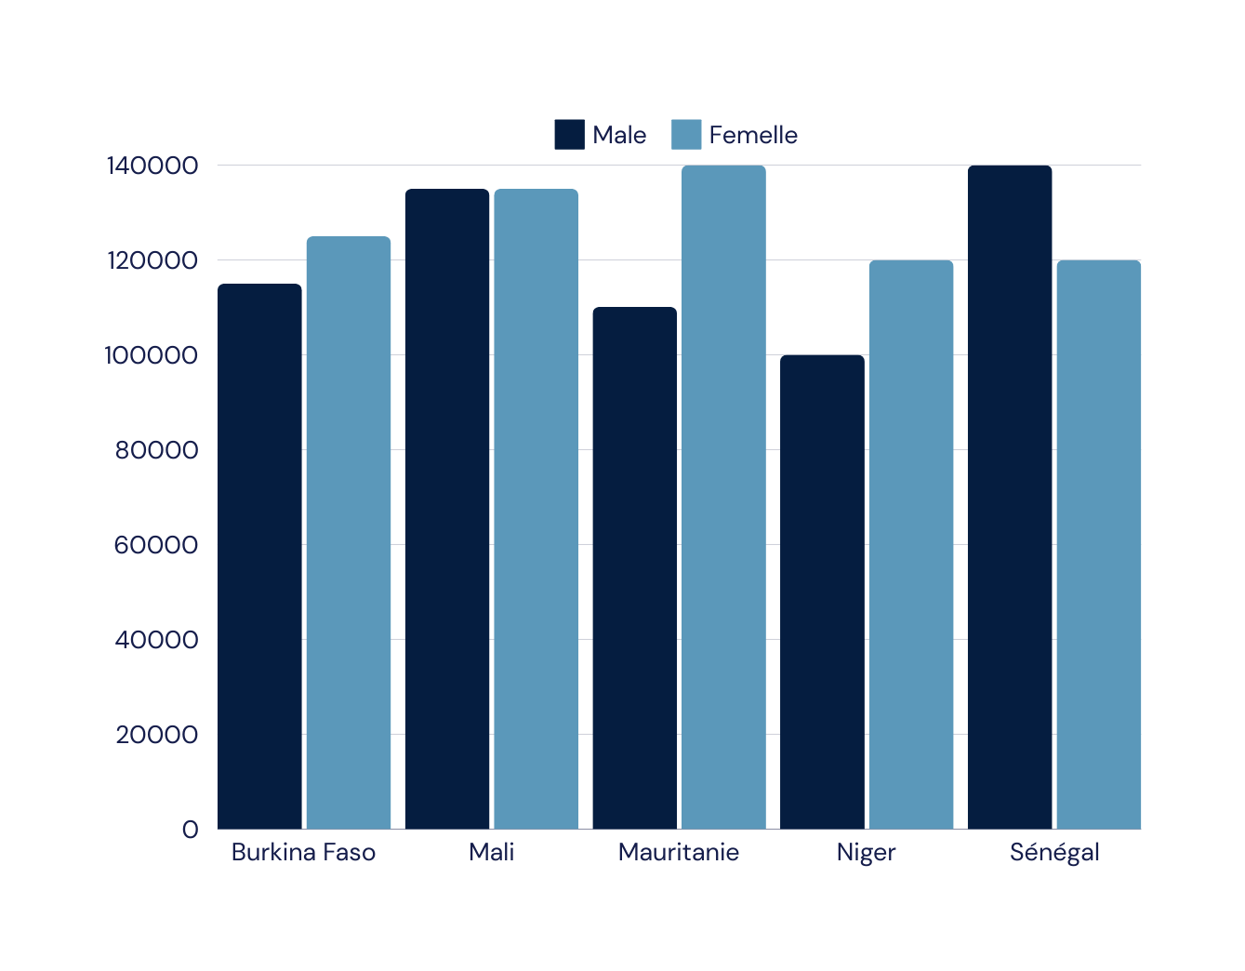
III. Ventes de bétail durant la transhumance (1/2)
Variation significative des prix de vente des animaux entre les pays
Prix de vente moyens plus élevés au Sénégal et au Mali et plus bas au Niger
Prix médian des femelles supérieur à celui des mâles sauf au Sénégal
06

Slide 9
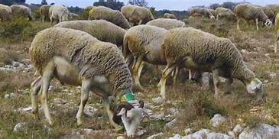
III. Ventes de bétail durant la transhumance (2/2)
Les femelles, les animaux d'origine "Confié", les animaux vendus à des producteurs locaux ou à des commerçants venus de chez eux et les animaux du Niger= généralement venus à bas prix
Variabilité des prix de vente explicable aussi par le numéro de l'animal en captant des effets de série ou de lot si des lots d'animaux sont vendus ensemble
Variabilité explicable aussi par soudure: période où les prix peuvent être affectés par des conditions économiques ou environnementales spécifiques.
07

Slide 10

L’émigration:
Plus intense au Niger avec 6 émigrés pour 100 personne
Mauritanie comme au Sénégal et au Mali= environ 4/100
Burkina Faso: ration plus faible avec 2 émigrés pour 100 burkinabés.
IV. Elevage
et Emigration
Les principales destinations des fils d’éleveurs du Sahel et des émigrés:
les autres régions de leurs pays (exode)
les pays côtiers
Autres pays du Sahel
Corrélation entre l’intensité de l’émigration et l’indicateur de viabilité de l’élevage positive mais faible (0,47)
Dans un ménage, plus d’émigrés >> légère amélioration de la viabilité de l'élevage
08

Slide 11
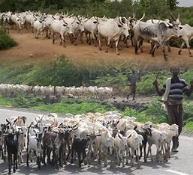
Conclusion
les ménages burkinabés et nigériens = les plus autosuffisants en terme de production agricole malgré leur faible capacité à maintenir des activités d’élevage viables
Variabilité des prix des bétails de transhumance selon les pays sous l’influence de divers facteurs socio économiques
Emigration très importante à l’intérieur des pays, dans les pays côtiers et entre les pays du Sahel faiblement corrélée à une nette amélioration de la viabilité de l’élevage dans les ménages.
09

Slide 12





Merci
TP final du cours de Statistiques agricoles
Jeudi 06 juin 2024
Malick SENE et Awa DIAW, ISEP2
ENSAE Pierre NDIAYE de Dakar

